Slide 1


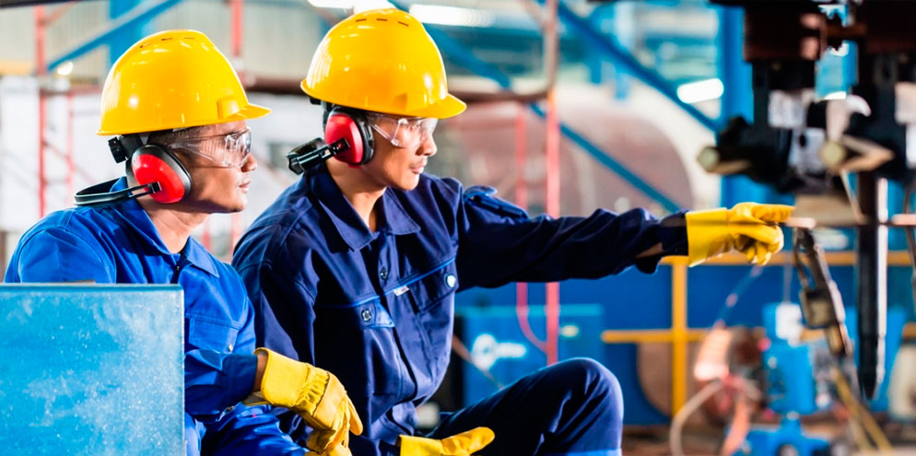
EL DS-42F
INTEGRANTES:
CESAR CUBAS 001590172
LEONARDO CAMPOS 001590180
OSMAR TINOCO 001590165
LAZALO OSORIO 001587612
e
CARRERA : ING. DE SOFWARE CON I.A.

Slide 2
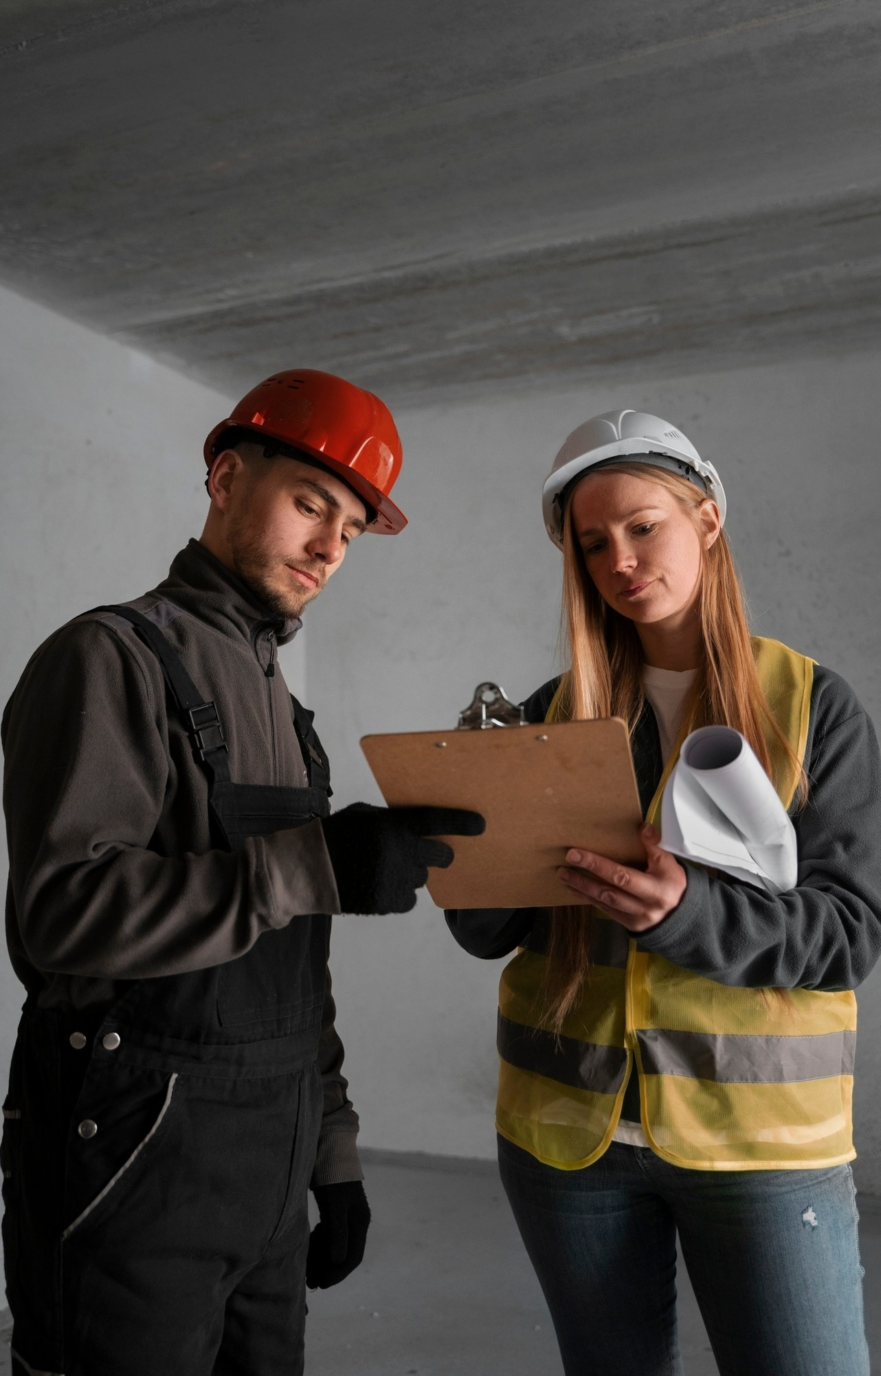

Normativa y Aplicación del DS 42-F: Seguridad Industrial en el Sector Industrial
CARRERA : ING. DE SOFWARE CON I.A.

Slide 3
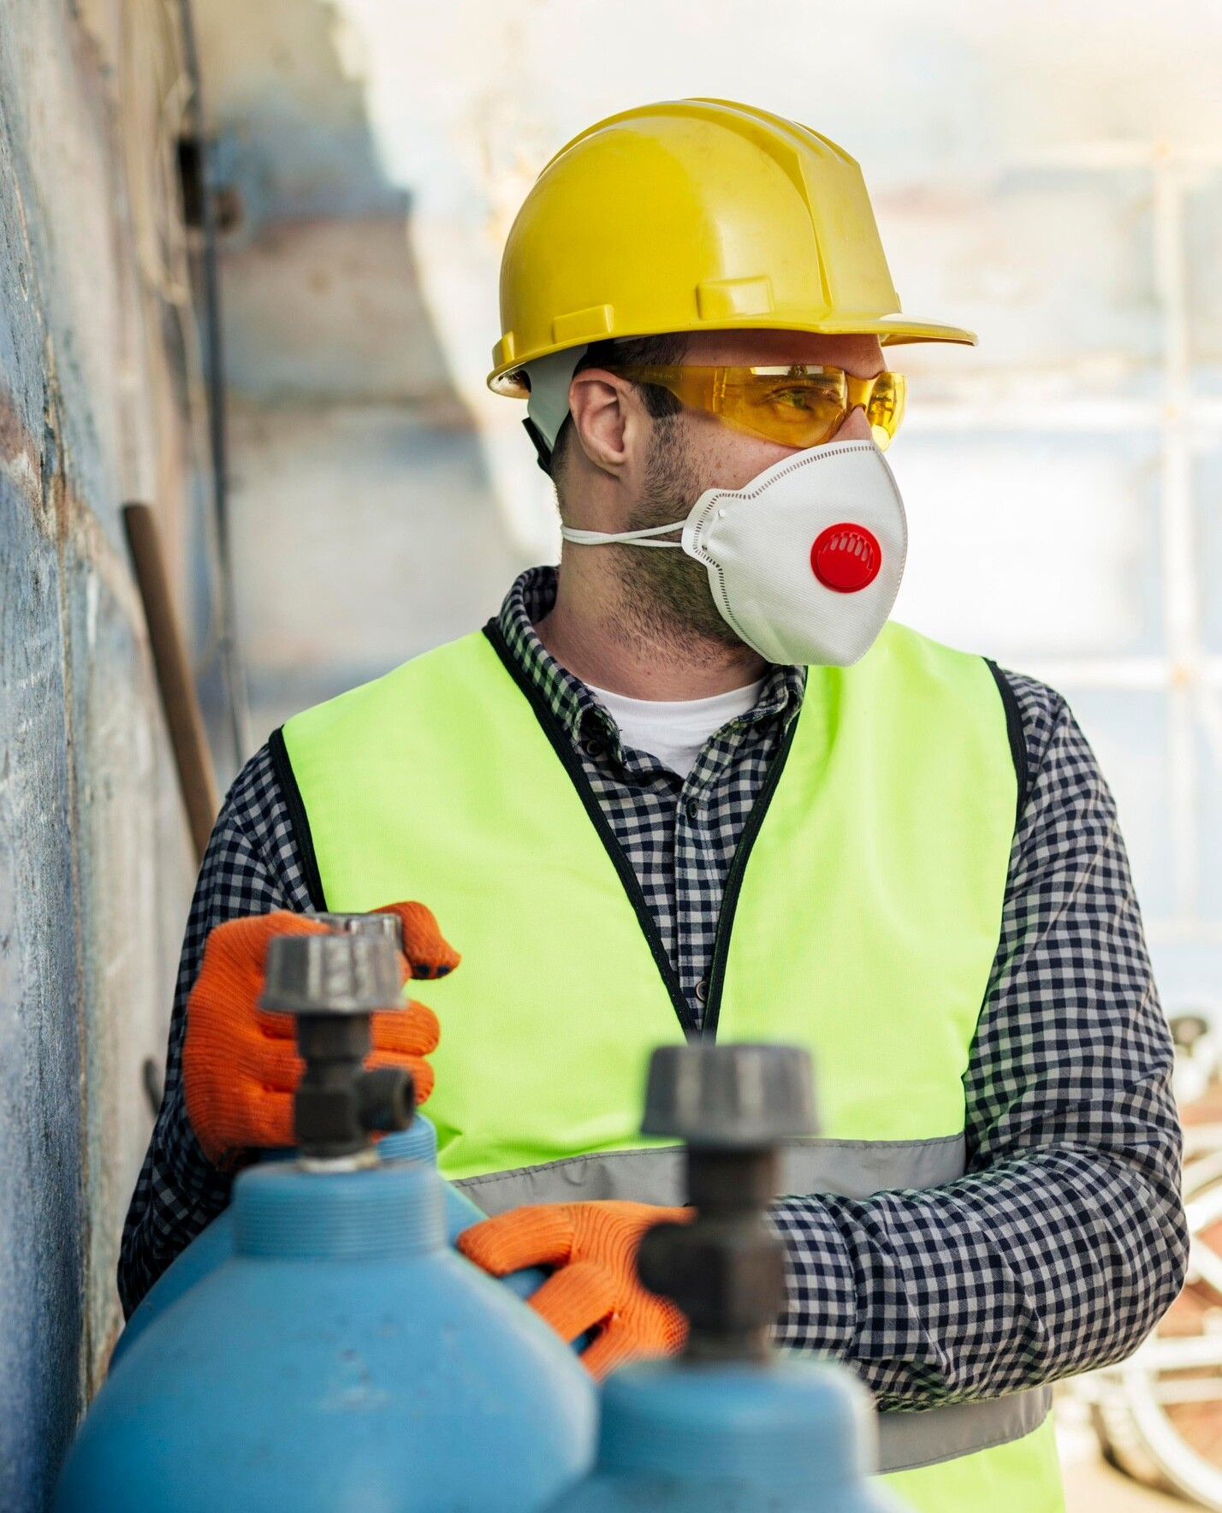
Introducción al DS 42-F
El DS 42-F establece lineamientos esenciales para la seguridad industrial en el sector industrial. Su objetivo es garantizar un ambiente de trabajo seguro y minimizar riesgos. En esta presentación, exploraremos su normativa y aplicación en diversas industrias.
CARRERA : ING. DE SOFWARE CON I.A.

Slide 4

Objetivos del DS 42-F
Los principales objetivos del DS 42-F incluyen la prevención de accidentes, la protección de los trabajadores y la promoción de una cultura de seguridad. Estos objetivos son fundamentales para asegurar un entorno laboral eﬁciente y libre de riesgos.
CARRERA : ING. DE SOFWARE CON I.A.

Slide 5
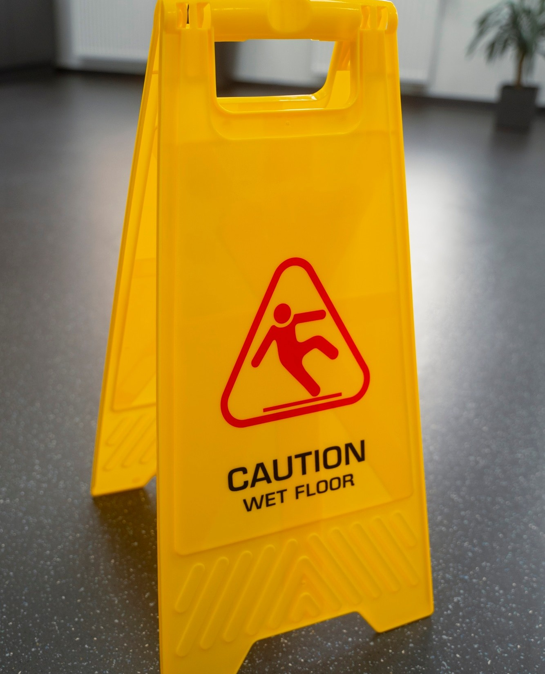
Normativa Clave
La normativa del DS 42-F abarca aspectos como la evaluación de riesgos, el uso de equipos de protección personal (EPP) y la implementación de protocolos de emergencia. Cumplir con estas regulaciones es crucial para la seguridad en el trabajo.
CARRERA : ING. DE SOFWARE CON I.A.

Slide 6

Aplicación en la Industria
La aplicación del DS 42-F varía según el sector, pero todos deben seguir lineamientos similares. Las empresas deben realizar auditorías regulares y capacitaciones para asegurar el cumplimiento y la mejora continua de
las prácticas de seguridad.
CARRERA : ING. DE SOFWARE CON I.A.

Slide 7
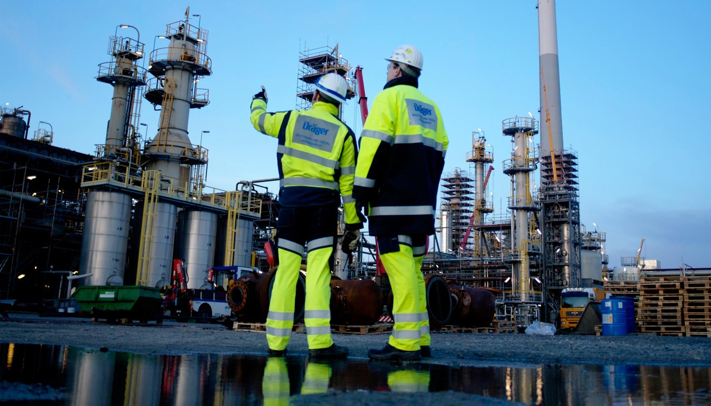
Desafíos en la Implementación
A pesar de su importancia, la implementación del DS 42-F enfrenta desafíos como la resistencia al Cambio, la Falta de comprensión y conocimiento, y la falta de recursos. Superar estos obstáculos es vital para lograr un ambiente de trabajo seguro y eﬁciente.
CARRERA : ING. DE SOFWARE CON I.A.

Slide 8
Conclusiones
El DS 42-F es fundamental para garantizar la seguridad industrial. Su correcta aplicación no solo protege a los trabajadores, sino que también mejora la productividad y la reputación de las empresas. La cultura de seguridad debe ser una prioridad en todas las industrias.
CARRERA : ING. DE SOFWARE CON I.A.

Slide 9

BIBLIOGRAFIA
- https://ley29783.com/normas-sectoriales-seguridad-salud-trabajo/#Sector_Industria
- https://www.euskadi.eus/presentacion-seguridad-industrial/web01-a2indust/es/#:~:text=Su%20objeto%20es%20la%20prevenci%C3%B3n,las%20personas%20o%20los%20bienes.)

Slide 10

GRACIAS

